Slide 1
RESTORATION OF CATARACT FUNDUS IMAGES VIA UNSUPERVISED DOMAIN ADAPTATION

Slide 2
算法组成
白内障风格眼底图像生成模型
眼底图像增强模型
领域自适应模型

Slide 3
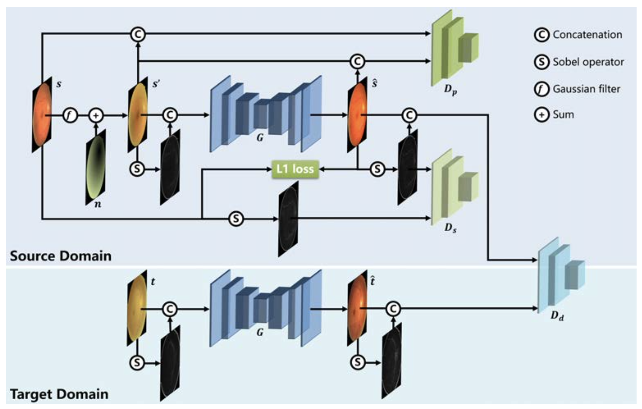

Slide 4
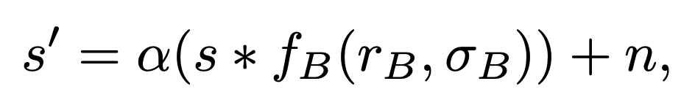
白内障风格眼底图像生成模型
s: 清晰眼底图像
s’: 白内障风格图片
f：高斯滤波器
alpha：图像权重
n：噪声
Notes:
使用此模型生成原数据集的白内障风格数据集，这样就构成了有标注的数据集。为了增加数据量，每张清晰眼底图像会生成10张白内障风格图像

Slide 5
眼底图像增强模型
包含一个图像生成器G，一个鉴别器D_{P}
Sobel算子，用于边缘检测，保留图像关键信息
分辨器D_{S}用于分辨边缘特征在经过G后是否一致，增强模型可信度

Slide 6
领域自适应模型
目标域t经过生成器G生成的图像t`后应该与源域s经过生成器G后生成的图像s`有很强的相似性
分辨器D_{d}用于分辨源域和目标域图像差别

Slide 7

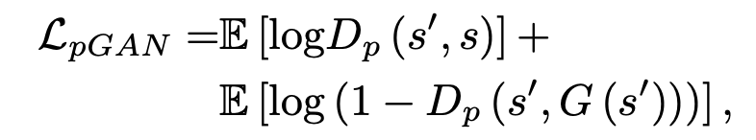

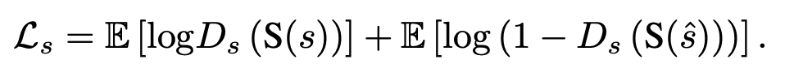
G的损失函数

Slide 8
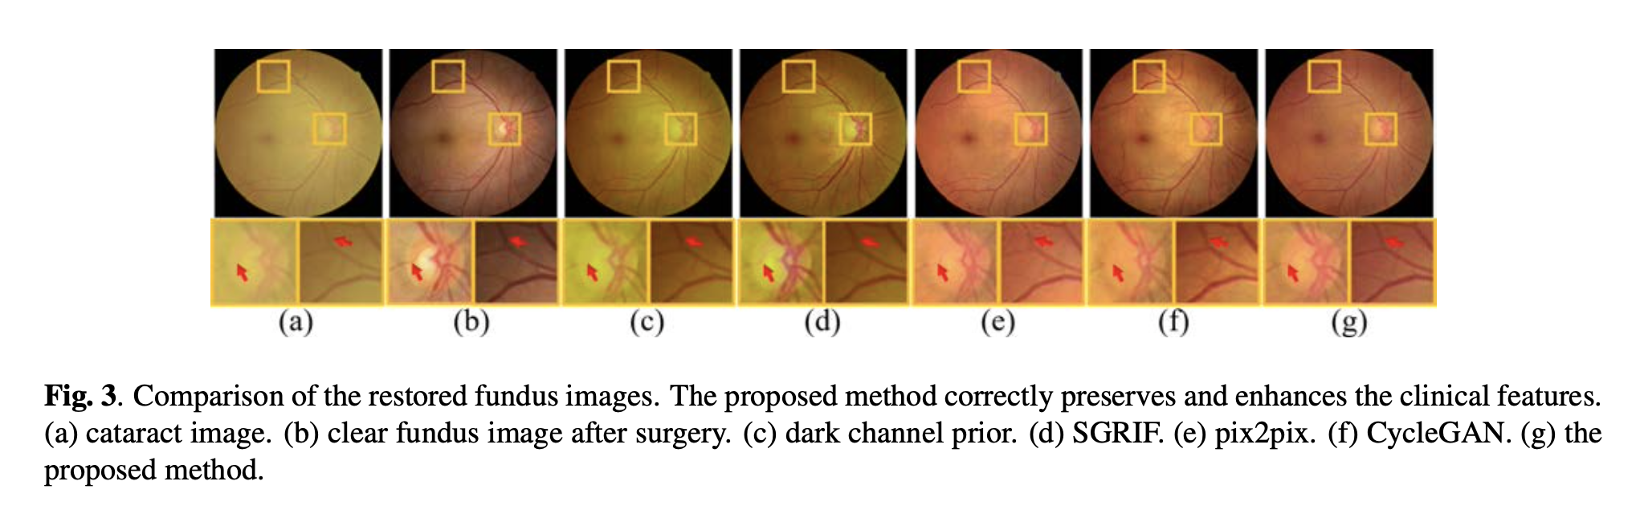
实验结果
The proposed model was implemented in PyTorch. The images were resized to 256 × 256 with a batch size of 8 for each iteration. The learning rate was initialized to 1 × 10−4

Slide 9
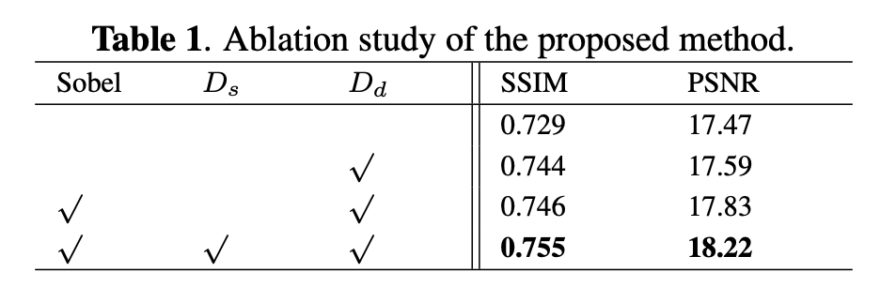
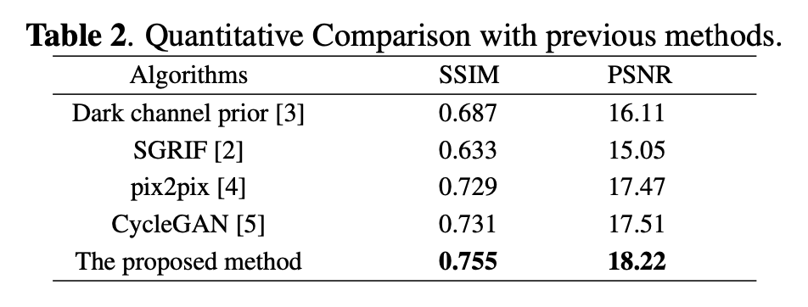

Slide 10
THANKS

